Slide 1
муниципальное дошкольное образовательное учреждение детский сад комбинированного вида №14 «Тополек» г-к Анапа
Паспортизация комнатных
растений

Slide 2
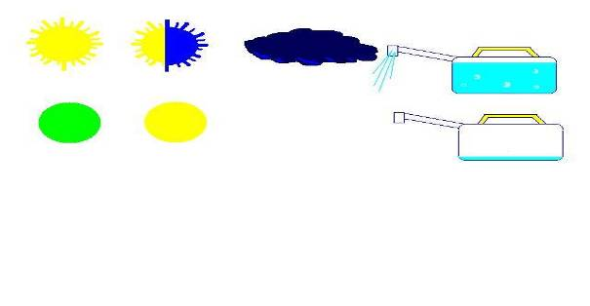
Паспорт растения
Варианты оформления «Паспорта» могут быть разными — альбом, тетрадь или папка из так называемых «прозрачных файлов», соединенных вместе. Последний вариант наиболее удобен, так как позволяет при необходимости менять информацию, дополнять ее.
В паспорте растения необходимо указать научное и бытовое (русское) название (например, бальзамин,
или Ванька мокрый); если есть интересная информация — происхождение названия; родину растения
— континент, страну; условия, в которых оно живет в природе (тропический лес, пустыня и т.п.);
экологические особенности — отношение к свету (светолюбивое, теневыносливое),
влаге (растения влаголюбивые или засухоустойчивые); особенности питания растений .
Часть информации можно изобразить в виде системы значков.

Slide 3
Пеларгония ( Герань)
Родиной пеларгонии является Южная Африка. В природе насчитывается около 280 различных видов пеларгоний, не :читая искусственно выведенных сортов, но в качестве -декоративных комнатных растений популярны пеларгония крупноцветковая, пеларгония душистая, пеларгония зональная и пеларгония ползучая, пеларгонии являются травя--истыми вечнозелеными растениями .
Содержание :
пеларгонии достаточно устойчивы к невысокой температуре воздуха, однако она не должна опускаться ниже 12° С. Перегрев также нежелателен
пеларгония светолюбива и нуждается в прямых солнечных лучах
полив должен быть умеренным, зимой — совсем небольшим, т. к. переувлажнение может привести к загниванию корней
. Для увеличения периода цветения отцветшие цветоносы обламывают

Slide 4
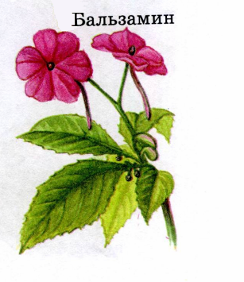
Бальзамин султанский
( семейство Бальзаминовые)
Родина – тропики Африки. Неприхотливое, обильно цветущее растение небольшого размера с сильно ветвящимися светло-зелеными сочными полупрозрачными стеблями. На их находятся небольшие поочередно расположенные светлые блестящие листья яйцевидной формы, на длинных черешках; край листа зубчатый. Бальзамин комнатный обильно и продолжительно цветет ярко розовыми или малиновыми цветками, реже лилиловыми или белыми, простыми или махровыми, имеющими шпорец. Бальзамин светолюбивое быстро растущее растение, развивается в любой почве, но предпочитает легкую питательную земляную смесь. Поливают бальзамин зимой умеренно, летом обильно; притеняют от прямых солнечных лучей. Бальзамины быстро стареют и требуют омоложения. Бальзамин размножается семенами и черенками, которые легко приживаются.

Slide 5
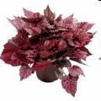
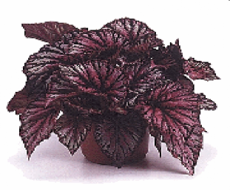
Бегония Рекс, королевская (семейство Бегониевые).
Родина – остров Ява. Это самая красивая из декоративно-лиственных бегоний. Невысокие растения с ползучим извивающимся свисающим стеблем, на котором видны многочисленные следы от опавших листьев. Листья крупные, очень красиво окрашенные – у некоторых сортов они темно-бордовые с серебристыми пятнами, у других серебристо-розовые, изумрудно-зеленые с темно-красной каймой, буроватые с серебристым оттенком. Края листьев ровные или изрезанные. Листья расположены на длинных черешках, покрыты редкими жесткими ворсинками. Цветет бегония мелкими светлыми цветочками. Сажают бегонию в неглубокий горшок с легкой земляной смесью, состоящей из листовой, перегнойной, торфяной земли и песка в соотношении 1:2:1:2. Поливают бегонию летом обильно, зимой умеренно, желательно теплой водой. Размножается делением корневища с пучками листьев, листовыми черенками или листом, срезанным и поставленным в воду.

Slide 6
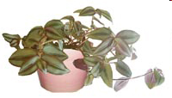
Сеткрезия традесканция
Отличается большой декоративностью и разнообразием окраски. По размеру сеткрезии больше традесканций, у них крупнее побеги и листья, окраска листьев разная, в зависимости от видов бледно-зеленая, темно-зеленая, фиолетовая, светло-зеленая с белыми полосками; у одних видов листья и побеги густо покрыты мягким пушком, у других опущена часть листа – влагалищная или нижняя. Стебли растений разной длины: короткие, сильно ветвящиеся либо длинные, достигающие 1 метра. Цветут белыми или розовыми цветами. Растение требует светлого помещения. Уход за растением и размножение сеткрезий такие как у традесканций.

Slide 7
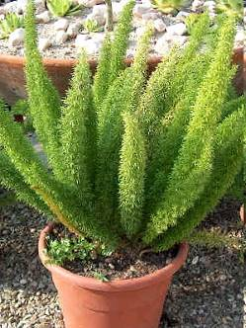
Аспарагус.
Семейство лилейных. Более 300 видов
Родом из мягких субтропиков Азии, Европы и Африки,
этот вечнозелёный травянистый многолетник представляет
собой полукустарник или лиану, ветвящиеся побеги которого
густо усажены перистыми или игольчатыми листьями.
Цветение у аспарагусов наступает в 5 – 6 летнем возрасте.
Мелкие цветки рассыпаны по всему стеблю,
имеют белую или бледно–розовую окраску
и издают душистый аромат.
Самоопыляемое растение, Полив для аспарагуса
лучше осуществлять через поддон,
в приоритете для него остаётся хороший слой дренажа из гравия.
«Нервничает» при недостатке питательных эелементов в почве,
аспарагус не любит долго голодать.
В летние периоды ему необходимы жидкие подкормки
каждые 2 – 3 недели, причём в рационе должны быть
и органические, и минеральные добавки.
Освещение: Ровный свет или частичное затенение, избегайте прямого солнца.

Slide 8
Аукуба
Родиной растения являются Япония, Гималаи и Восточная Азия.
Содержание.
минимальная температура, при которой аукуба может расти, — 5° С. Оптимальный температурный режим в зимнее время — 12-13° С при умеренной влажности
для аукубы предпочтительны помещения с рассеянным освещением, полутень. Сильно затененных место она не переносит
в летний период обильный полив должен сопровождаться одновременным опрыскиванием. Зимой количество вносимой влаги значительно сокращают
молодое растение пересаживают ежегодно, взрослое — 1 раз в 3-4 года

Slide 9
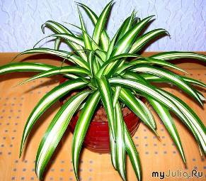
Хлорофитум
Родина – Южная Африка. Широко распространенное неприхотливое ампельное растение с длинными ярко-зелеными линейными листьями, собранными в пучки. Существуют более декоративные разновидности хлорофитума: на их листьях есть яркие белые продольные полоски, расположенные по краю или в середине листа. У взрослого растения из середины пучка листьев вырастают длинные свисающие цветочные стрелки, на которых появляются невзрачные мелкие белые цветы, а затем детки (розетки листьев с воздушными корнями).
Хлорофитум хорошо растет как в прохладных помещениях, так и в комнатах с более высокой температурой воздуха. Переносит затенение. Летом растение обильно поливают. Сажают хлорофитум в земляную смесь, состоящую из листовой перегнойной земли и песка в соотношении 2:2:1. Размножается растение отводками и молодыми листовыми розетками. Пестролистным разновидностям хлорофитумов требуется больше количества света; при недостатке света на листьях исчезает белая краска. Растение часто поражаются щитовой тлей.

Slide 10
Примула (семейство Первоцветные)
Родина – Китай. Невысокое обильно и продолжительно цветущее растение с укороченным стеблем и длинночерешковыми листьями, собранными в прикорневую розетку. Листья светлые, почковидные, опушенные, с волнистым краем. Цветы крупные, простые, разнообразной окраски, чаще светло или темно розовой, иногда малиновой, собраны в соцветие зонтик.
Примулы хорошо растут и цветут в светлом прохладном помещении; их иногда ставят в пространство между рамами окна, забирая оттуда лишь в сильные морозы. В этих условиях они особенно обильно цветут, причем окраска цветов становится густой и сочной. Цветут примулы всю зиму и до середины весны. Цветущие растения надо обильно поливать и удобрять; по окончании цветения поливку уменьшают. Пересаживают примулы ежегодно в легкую питательную почву, в которой нельзя добавлять свежий навоз, иначе растение заболеет и погибнет. Размножаются примулы делением растений при пересадке.

Slide 11
Кливия
(семейство Амариллисовые).
Родина — Южная Африка.
Травянистое растение с коротким корневищем и темно-зелеными, ремневидными, двурядно расположенными листьями. Крупные оранжевые воронковидные цветки собраны в зонтики на конце цветочной стрелки. Цветет весной и летом. Зимой поливают умеренно, летом — обильно. Осенью полив сокращают. Размножается отводками.

Slide 12
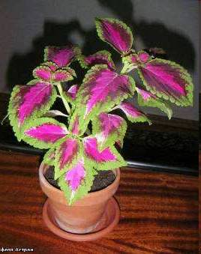
Колеус
К о л е у с (семейство Губоцветные). Родина — остров Ява. Неприхотливое растение. Листья бархатные, крупные или мелкие, окрашены в красный, золотистый, коричневый, фиолетовый и другие цвета. Имеются сорта с бахромчатыми, зубчатыми краями листьев. Листья приобретают интенсивную окраску на ярком свету. Содержат растение в прохладном месте. Летом поливают обильно, зимой — минимально. Размножается черенками

Slide 13
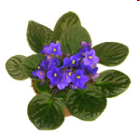
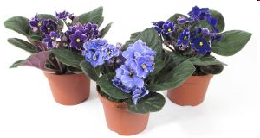
Фиалка
Сенполия, узамбарская фиалка (семейство Геснериевые). Родина — Африка. Небольшое травянистое растение с укороченными стеблями и розеткой многочисленных длинночерешковых листьев. Листья бархатистые, округлой формы. Цветки небольшие, на тонких цветоножках. Цветет около 8 месяцев. Хорошо растет на светлых северных, северо-восточных и северо-западных окнах. Страдает от'прямых солнечных лучей. Не выносит сквозняков. Поливают умеренно: растение не переносит ни заливания, ни пересушивания земляного кома. Пересадку производят раз в два года. Размножается листовыми черенками в любое время года.

Slide 14
Калла
Калла, или Белокрыльник, –растение семейства Ароидных.
Родина - южная Африка. В естественных условиях этот
травянистый многолетник растёт на болотистых местах.
В солнечную сухую погоду издаёт слабый аромат ананаса.
Цветёт она с октября по май, иногда - дважды в году.
В период цветения требует регулярных поливов.
После цветения - поливы сокращают до 1 раза в неделю.
К осени полив усиливают и учащают.
Калла любит опрыскивания и купания. Лето для калл - период покоя
Растение теневыносливое. Не срезанный цветок
развивается и способен радовать глаз в течение 1,5 месяцев.

Slide 15
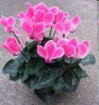
Цикламен
Цикламен (семейство Первоцветные). Родина — Малая Азия, Греция. Растение имеет твердый мясистый клубень и длинные черешковые почковидные листья. Цветы разноцветные. Цветет с октября по март. Во время цветения требует прохладного места и много света. Поливают регулярно, но осторожно, чтобы вода не попадала на клубень. Отцветающие отдельные цветы и желтые листья осторожно удаляют с цветоножками и черешками до самого клубня. После цветения полив постепенно уменьшают, но не прекращают. В начале июня горшок с клубнем ставят в тенистое место на восточном или западном окне комнаты или на открытом балконе. Поливают не чаще одного раза в пять дней. В конце июля клубень начинает расти. В это время его пересаживают в свежую землю. После пересадки горшок устанавливают на светлое, но защищенное от прямых солнечных лучей место. Поддерживают равномерную влажность земляного кома.

Slide 16
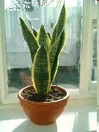
Сансевьера
Сансевьера, щучий хвост (семейство Лилейные). Родина — остров Цейлон. Растение с мечевидными листьями. На сероватом общем фоне окраски листьев проходят широкие темно-зеленые поперечные полоски. Необходимо ежедневное опрыскивание. Зимой поливать следует редко. Размножается отрезками корневищ и листовыми черенками.

Slide 17
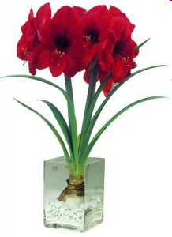
Амарилис
Амариллис (семейство Амариллисовые). Родина — Африка. Луковичное растение с-красивыми, яркой окраски (от белой до красной), похожими на лилию цветками. Листья ремневидные, ярко-зеленого цвета. Цветет глубокой осенью или зимой, образуя цветочную стрелку с 4—8 цветками. Зимой растение находится в состоянии покоя, поэтому его ставят в темное прохладное место и держат без поливки и ухода. В конце января — начале февраля, когда появится цветочная стрелка и длина ее достигнет 8—10 см, растение поливают и выставляют ближе к свету. После цветения пересаживают. Размножается луковичками-детками (при посадке половину луковицы оставляют открытой).

Slide 18
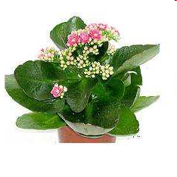
Бриофиллюм ( Каланхоэ)
Семейство Толстянковые. Родина — остров Мадагаскар. Стебель прямой, листья мясистые, расположенные на, стебле крестообразно, темно-зеленые, блестящие. Края листьев зазубрены. Во впадинах между 56 зубцами расположены на взрослых листьях выводковые почки. Цветет зимой. Цветки колокольчатые, розово-фиолетового оттенка
Уход. В период роста полив умеренный, зимой растение поливают очень редко. Летом 2 раза в месяц подкармливают удобрениями для кактусов, живородящее каланхоэ следует удобрять 1 раз в месяц .

Slide 19
Зигокактус(Декабрист)
Родиной эпифитного кактуса является
тропический пояс Земли - Бразилия и
Южная Америка.
В естественных условиях зигокактус
произрастает на стволах и корнях
тропических деревьев, Стебли состоят
из сплющенных листьев
- сочленений. Длина побегов 50 см.
Поскольку в тропических лесах
присутствует буйная, зелёная и густая
растительность, зигокактусы
приспособились обитать в относительно освещённой среде. Они чувствуют себя
прекрасно в лёгкой полутени. Естественное для них климатическое условие –
влажность, поэтому декабрист нуждается в регулярных поливах и опрыскиваниях.
Пересаживают декабрист 1 раз в два года. После цветения, весной,
поливы сокращают, дают цветку отдохнуть.

Slide 20
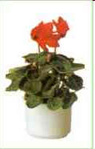
Цикламен
Цикламен (семейство Первоцветные). Родина — Малая Азия, Греция. Растение имеет твердый мясистый клубень и длинные черешковые почковидные листья. Цветы разноцветные. Цветет с октября по март. Во время цветения требует прохладного места и много света. Поливают регулярно, но осторожно, чтобы вода не попадала на клубень. Отцветающие отдельные цветы и желтые листья осторожно удаляют с цветоножками и черешками до самого клубня. После цветения полив постепенно уменьшают, но не прекращают. В начале июня горшок с клубнем ставят в тенистое место на восточном или западном окне комнаты или на открытом балконе. Поливают не чаще одного раза в пять дней. В конце июля клубень начинает расти. В это время его пересаживают в свежую землю. После пересадки горшок устанавливают на светлое, но защищенное от прямых солнечных лучей место. Поддерживают равномерную влажность земляного кома.

Slide 21
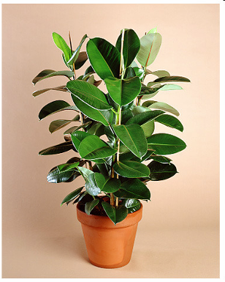
Фикус
Семейство тутовые (Моrасеае). Распространен в тропических и субтропических областях Азии, Африки, Австралии. Род насчитывает около 1000 видов.
Своеобразны соцветия фикуса, которые нередко принимают за плоды, — это полые округлые или грушевидные образования, похожие на ягоду, с небольшим отверстием наверху. Внутри расположены мелкие раздельнополые цветки.
Фикусы широко применяют для озеленения интерьера как кадочные растения, в группах, ампельные, а также для
Его выращивают в светлых прохладных помещениях, но на зиму он сбрасывает свои красивые шершавые листья и становится малодекоративным. В это время его содержат при невысокой температуре и поливают очень редко.

Slide 22
Аспидистра
Семейство лилейных. Родина Япония
Хорошо развивается в умеренных условиях. Зимой требует прохлады, лучше не выше 15°C, оптимальная температура 10-12 °C, минимум 5 °C. При содержании зимой при температуре выше 20°C требуется регулярное опрыскивание.
Освещение: Летом притенение от прямых солнечных лучей, легкая полутень. Зимой аспидистре нужно хорошее освещение.
Полив: Обильный с весны до осени, зимой умеренный или редкий, в зависимости от температуры
Влажность воздуха: Аспидистра переносит сухой воздух, только если не слишком жарко. Однако регулярное опрыскивание и обмывание листьев только благоприятно сказываются на растении.

Slide 23
Циперус
Высота циперуса может достигать 1.5 м. Узкие листья шириной 0,2 – 1 см и длинно до 25 см собраны в зонтики на верхушке стебля. Листья обычно располагаются горизонтально. В пазухах листьев находятся маленькие цветки на тонких цветоножках.
Содержание.
Свет: яркий свет, но не прямые солнечные лучи
Температура: 15-25°C, зимой минимум 12 °C
Влажность: циперусу требуется большое количество влаги. В поддоне всегда должна находиться вода.

Slide 24
Драцена
Родина- Канарские острова . Выносит тень и
низкие температуры зимой, небрежный полив,
может хорошо переносить сухой воздух.
В природных условиях вырастает до гигантских размеров (20 м), а в комнатных - до 1 м.
Это наиболее выносливый вид драцен,
но и наименее декоративный.
При хорошем освещении края листьев краснеют,
старые листья имеют поникающую форму.
На стебле особенно хорошо проступают кроваво-красные
пятна смолистого сока, за что растение и было названо драконовым.Драцены с крупными широкими листьями требуют много воды по-сравнению с узколистными, это касается периода активного роста весной и летом. В остальное время полив должен быть умеренным, по мере подсыхания земляного кома. При долговременном пересушивании почвы драцена может сбросить листья.

Slide 25
Агава
Семейство - агавовые. Родина - Азия , Центральная и Южная Америка.
Известно более 300 видов агавы.
Некоторые агавы, произрастающие в открытом грунте,
достигают в диаметре 2,5 м.
Растет агава медленно.
В открытом грунте цветет 1 раз в жизни и отмирает.
Обычно она цветет в возрасте 10-15 лет,
а иногда зацветает через 30-40 лет.
В комнатных условиях не цветет.
Размещение. Лучше всего агаву размещать в светлом, солнечном помещении. Летом желательно выносить на свежий воздух. Зимой температура в помещении, где установлена агава , не должна быть ниже 2-3 °С . Мелкие растения можно группировать с кактусами.
Уход. Летом агаву умеренно поливают, 2 раза в месяц подкармливают комплексным удобрением.

Slide 26
Азалия
Семейство - вересковые. Родина - Восточная Азия, Карпаты, Кавказ.
Существует более 1000 видов.
Азалия - небольшой кустарник, зацветающий в комнате в самый разгар зимы. У азалии красивые крупные, часто махровые цветки самой разнообразной окраски: от белой до ярко - красной. Листья мелкие ( длиной 5-7 см), кожистые, зеленые.
Размещение. Предпочитает светлые комнаты с ярким рассеянным светом. Летом и осенью, до Ш заморозков, азалию желательно оставлять на свежем воздухе. Зимой азалию размещают в светлом Азалия прохладном помещении с постоянной температурой 12-15 °С. Растение с появившимися цветочными бутонами вносят в более теплое помещение (18 ° C )
Уход. В период цветения, летом и в начале осени, необходим обильный полив, зимой - умеренный.

Slide 27
Плющ
Родиной плюща являются Европа и Северная
Америка, известно около 15 видов этого растения
Плющи – вечнозелёные лазящие быстрорастущие домашние
растения.
Условия содержания и уход за плющем:
Плющ не требователен к температурным условиям. Плющ легко переносит сильные перепады температуры. Это комнатное растение можно отнести к холодостойким. Оптимальная температура для плюща 8-12° С. Обыкновенный плющ может выносить понижения температуры до 0° С. Полив требуется обильный, почва всегда должна находиться во влажном состоянии. В жаркие дни рекомендуется опрыскивание
Свет для плюща: плющ с зелеными листьями хорошо растет в полутени
Пестрые растения более светолюбивы, но на него пагубно
влияют прямые солнечные лучи

Slide 28
Помните!
Растения, которые нельзя ставить в уголке природы, потому что они либо содержат ядовитый сок, либо имеют шипы: акалифа, адениум, аламанда, бровалия, брунфельсия, кливия, кротон, диффенбахия, дипладсния, молочай, пуансетия, паслен ложно персчечный; хемантус, гиипеаструм, кактусы, пахиподиум.

Slide 29
Благодарю за внимание!

Slide 30
Литература.
Л.А.Каменева, Как знакомить дошкольников с природой, М., 1983.
Г.П, Саморукова Методика ознакомления с природой в детском саду/под ред.
.- М."Просвещение",1992.
. Я.Рак. Энциклопедия комнатных растений. М. НИОЛ 21 век. 2004год
М.М,Марковская . Уголок природы в детском саду: Кн. для воспитателя дет. сада. –
2-е изд., доработанное – М: Просвещение, 1989

